Slide 1
ACIDENTE VASCULAR CEREBRAL
EMANUEL CARNEIRO DE VASCONCELOS
ACADÊMICO DO 4º SEMESTRE DE MEDICINA – UFC
MEMBRO DO PERC

Slide 2
OBJETIVOS
Definir o Acidente Vascular Cerebral..
Distinguir os diferentes tipos de AVC entre si e de um AIT.
Entender os principais mecanismos fisiopatológicos e anatômicos envolvidos no AVC.
Aprender a reconhecer adequadamente um AVC.
Saber como manejar um paciente com essa condição na emergência.
Entender as medidas terapêuticas devidas nessas situações.

Slide 3
ÍNDICE
CONCEITO
FISIOPATOLOGIA
RECONHECIMENTO
ABORDAGEM
MANEJO

Slide 4
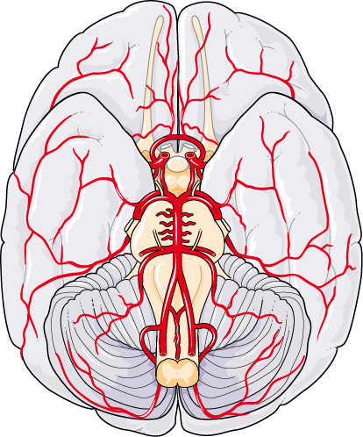
CONCEITO

Slide 5
Déficit neurológico, geralmente focal, de instalação súbita ou com rápida evolução, sem outra causa aparente que não vascular, com duração maior que 24 horas (ou menor, mas levando a morte)

Slide 6
CONCEITO
AVC ISQUÊMICO (80%)
AVC HEMORRÁGICO (20%)
Hemorraia Intraparenquimatosa (HIP)
Hemorragia Subaracnoide (HSA)

Slide 7
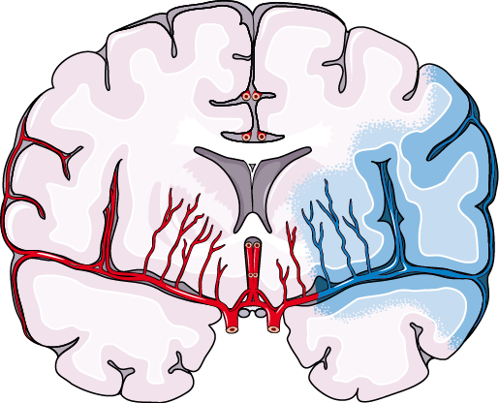
CONCEITO
AVC ISQUÊMICO
≠ ATAQUE ISQUÊMICO TRANSITÓRIO

Slide 8
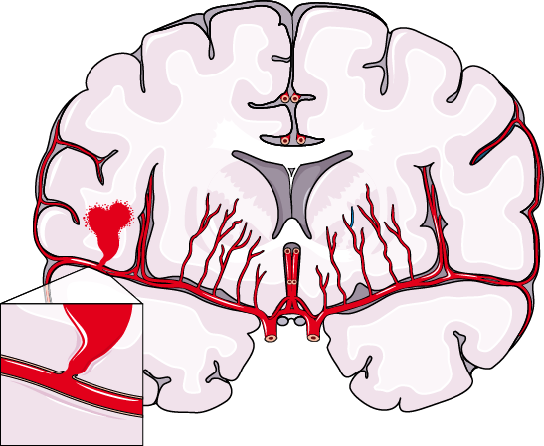
CONCEITO
AVC HEMORRÁGICO
HEMORRAGIA INTRAPARENQUIMATOSA (HIP)

Slide 9
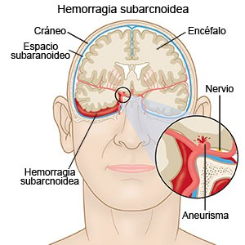
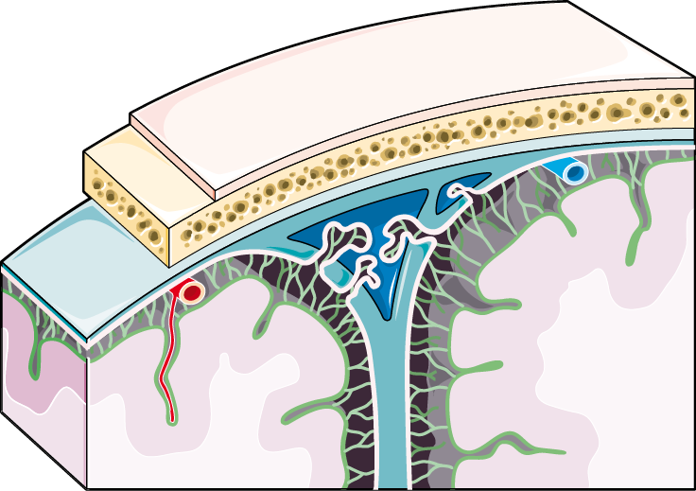
CONCEITO
AVC HEMORRÁGICO
HEMORRAGIA SUBARACNÓIDEA (HSA)

Slide 10
FISIOPATOLOGIA

Slide 11
FISIOPATOLOGIA
AVC ISQUÊMICO
Mecanismos Fisiopatológicos
Trombose de Grandes Vasos
Trombose de Pequenas Artérias
Cardioembolismo
Trombofilias
Dissecações Arteriais Cervicais
Hipoperfusão Sistêmica

Slide 12
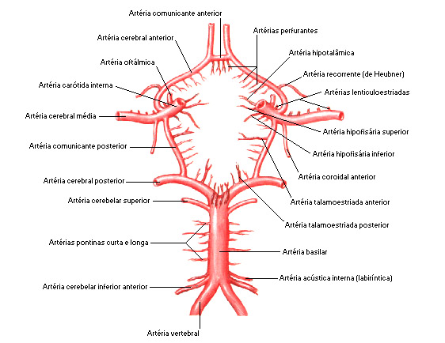
FISIOPATOLOGIA
AVC ISQUÊMICO

Slide 13
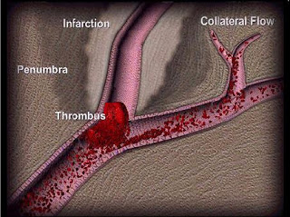
FISIOPATOLOGIA
AVC ISQUÊMICO
Área de infarto propriamente dito
Estrutural e funcionalmente inviáveis
Dano irreversível
Área de penumbra
Funcionalmente comprometida, mas estruturalmente viável
Foco da terapêutica

Slide 14
FISIOPATOLOGIA
HEMORRAGIA INTRAPARENQUIMATOSA (HIP)
ETIOLOGIA
Hipertensão Arterial Sistêmica (HAS)
Microaneurismas de Charcot-Bouchard
Angiopatia Cerebral Amiloide (ACA)
Distúrbios Sistêmicos de Coagulação
Neoplasias
Malformações Vasculares

Slide 15
FISIOPATOLOGIA
HEMORRAGIA INTRAPARENQUIMATOSA (HIP)
Formação de coágulo e edema
Compressão dos tecidos adjacentes
Possível dilatação ventricular
Possível extravasamento subaracnóideo

Slide 16
FISIOPATOLOGIA
HEMORRAGIA SUBARACNÓIDEA (HSA)
Rompimento de Aneurismas Saculares Intracranianos (maioria)
Áreas de bifurcações do Polígono de Willis – maior risco

Slide 17
RECONHECIMENTO

Slide 18
RECONHECIMENTO
AVC ISQUÊMICO
Manifestação de acordo com a área afetada
Déficit Motor
Déficit Sensitivo
Alterações Visuais
Disfasia
Alteração de Nervos Cranianos
Rebaixamento do nível de consciência

Slide 19
RECONHECIMENTO
HEMORRAGIA INTRAPARENQUIMATOSA (HIP)
Déficit Neurológico de acordo com a topografia da lesão
Cefaleia
Náuseas
Vômitos
Rebaixamento do nível de consciência
Crises convulsivas

Slide 20
RECONHECIMENTO
HEMORRAGIA SUBARACNÓIDEA (HSA)
Cefaleia súbita, geralmente intensa e holocraniana
Náuseas e Vômitos
Tonturas
Sinais de irritação meníngea
Déficit motor ou sensitivo
Crises Convulsivas
Distúrbios autonômicos

Slide 21
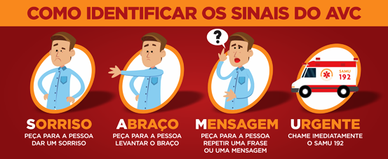
RECONHECIMENTO

Slide 22
ABORDAGEM

Slide 23
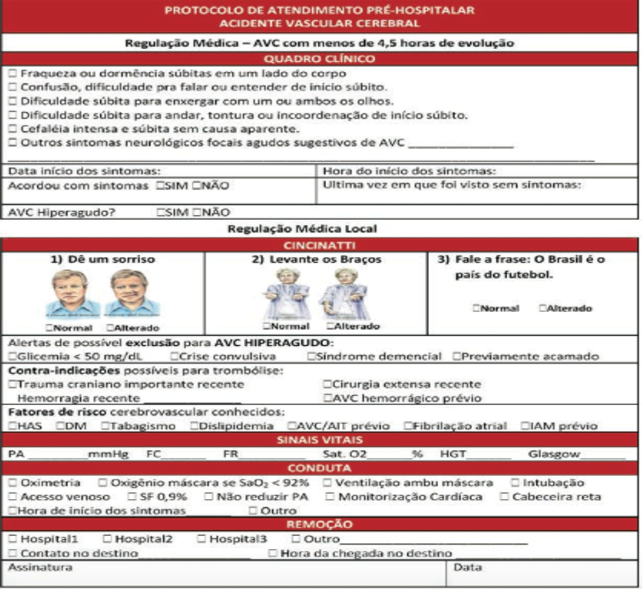
ABORDAGEM
Anamnese e Exame Físico Detalhados
Tempo de início e de evolução do déficit
Nível de consciência e PA periodicamente elevados
Exame de fundo de olho
Palpação e ausculta carotídeas
Solitação de exame de Neuroimagem com Emergência

Slide 24
ABORDAGEM
ADMISSÃO NA EMERGÊNCIA
Anamnese e Exame Físico Detalhados
Tempo de início e de evolução do déficit
Nível de consciência e PA periodicamente elevados
Exame de fundo de olho
Palpação e ausculta carotídeas
Solitação de exame de Neuroimagem com Emergência

Slide 25
ABORDAGEM
TOMOGRAFIA COMPUTADORIZADA
Acidente Vascular Cerebral Isquêmico
Área Hipoatenuante
Possível apagamento dos sulcos cerebrais
Sinal da Artéria Cerebral média Hiperdensa
Baixa sensibilidade nas horas iniciais
Acidente Isquêmico Transitório
Sem dano encefálico evidente

Slide 26
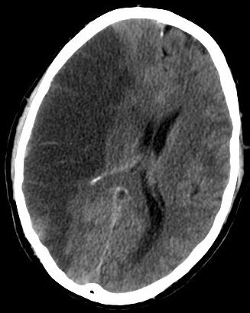
ABORDAGEM
TOMOGRAFIA COMPUTADORIZADA
Acidente Vascular Cerebral Isquêmico

Slide 27
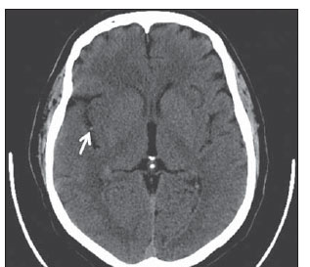
ABORDAGEM
TOMOGRAFIA COMPUTADORIZADA
Acidente Vascular Cerebral Isquêmico

Slide 28
ABORDAGEM
TOMOGRAFIA COMPUTADORIZADA
Hemorragia Intraparenquimatosa (HIP)
Área Hiperatenuante dentro do parênquima encefálico
Geralmente bem delimitada e localizada

Slide 29
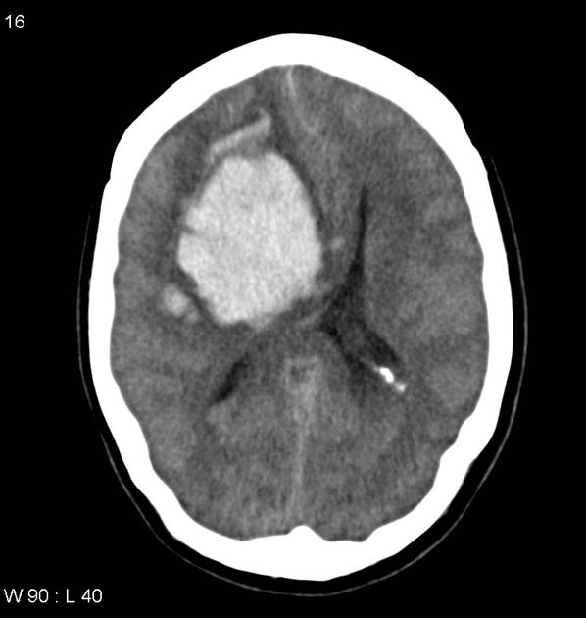
ABORDAGEM
TOMOGRAFIA COMPUTADORIZADA
Hemorragia Intraparenquimatosa (HIP)

Slide 30
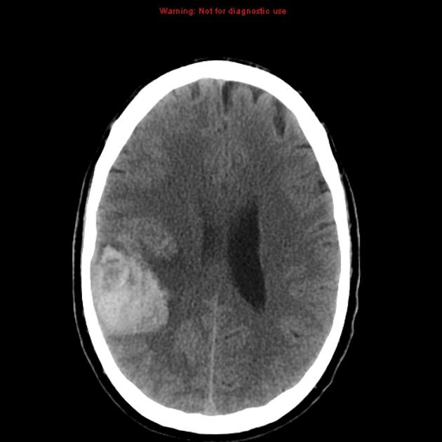
ABORDAGEM
TOMOGRAFIA COMPUTADORIZADA
Hemorragia Intraparenquimatosa (HIP)

Slide 31
ABORDAGEM
TOMOGRAFIA COMPUTADORIZADA
Hemorragia Subaracnóidea (HSA)
Área Hiperatenuante ocupando cisternas e sulcos cerebrais
Exame de alta sensibilidade

Slide 32
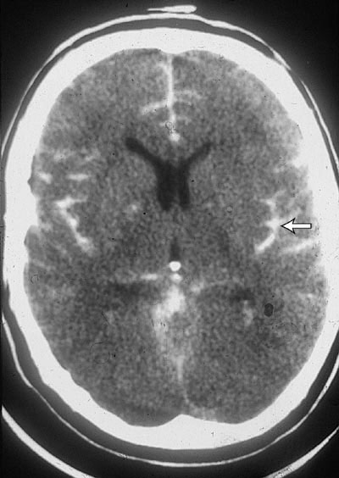
ABORDAGEM
TOMOGRAFIA COMPUTADORIZADA
Hemorragia Subaracnóidea (HSA)

Slide 33
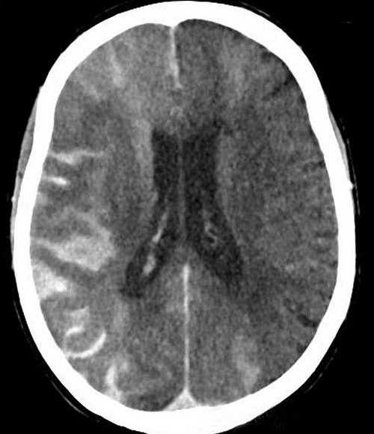
ABORDAGEM
TOMOGRAFIA COMPUTADORIZADA
Hemorragia Subaracnóidea (HSA)

Slide 34
ABORDAGEM
EXAMES COMPLEMENTARES
Líquido Cefalorraquidiano (LCR)
Suspeita de HSA com TC inalterada
Doppler Transtorácico/Transesofágico
Angiografia Cerebral Digital

Slide 35
MANEJO

Slide 36
MANEJO
SUPORTE CLÍNICO AVANÇADO
ABCD
Correção de distúrbios metabólicos
Hidratação EV
Alimentação
Glicemia
Prevenção e tratamento de complicações neurológica
Início precoce de reabilitação
Avaliação para Escala Internacional de AVC do National Institute of Health (NIH)

Slide 37
MANEJO
TERAPÊUTICA - AVCi
A priori, não corrigir hipertensão, pois aumenta PPC e reduz dano à área de penumbra.
Tratamento de complicações neurológicas
Tratamento Trombolítico
Janela estendida: 4,5 horas
Critérios de Inclusão
Critérios de Exclu~são
Rt-PA: Recombinan Tissue Plasminogen Activator
Após: manutenção da PA < 185x110 mmHg
Antiagregantes plaquetários
Aspirina ou Clopidogrel
Técnica Intervencionista

Slide 38
MANEJO
TERAPÊUTICA - AVCi

Slide 39
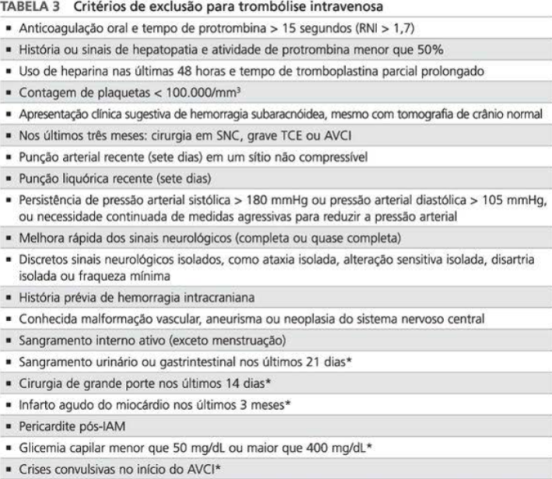
MANEJO
TERAPÊUTICA - AVCi

Slide 40
MANEJO
TERAPÊUTICA – Hemorragia Intraparenquimatosa
Suporte Clínico
Manitol
Tratamento cirúrgico em determinados casos
Controle Pressórico
PPC > 70 mmHg
PIC < 20 mmHg
PA < 130 mmHg antes de drenagem cirúrgica e <110 mmHg após
Hiperventilação
Sedação e/ou bloqueio neuromuscular
Anticonvulsivantes (Fenitoína)

Slide 41
MANEJO
TERAPÊUTICA – Hemorragia Subaracnóidea
Suporte Clínico
Tratamento das complicações neurológicas
Ressangramento: repouso, ansiolíticos, tto de PA muito elevada e tto do próprio aneurisma roto.
Vasoespasmo: hipertensão arterial farmacologicamente induzida, hipervolemia e hemodiluição
Hidrocefalia: corticosteroides
Convulsões: anticonvulsivantes
Tratamento precoce do aneurisma roto propriamente dito
Clipagem do aneurisma
Embolização via arteriografia

Slide 42
MANEJO
TERAPÊUTICA – Hemorragia Subaracnóidea
Suporte Clínico
Tratamento das complicações neurológicas
Ressangramento: repouso, ansiolíticos, tto de PA muito elevada e tto do próprio aneurisma roto.
Vasoespasmo: hipertensão arterial farmacologicamente induzida, hipervolemia e hemodiluição
Hidrocefalia: corticosteroides
Convulsões: anticonvulsivantes
Tratamento precoce do aneurisma roto propriamente dito
Clipagem do aneurisma
Embolização via arteriografia

Slide 43
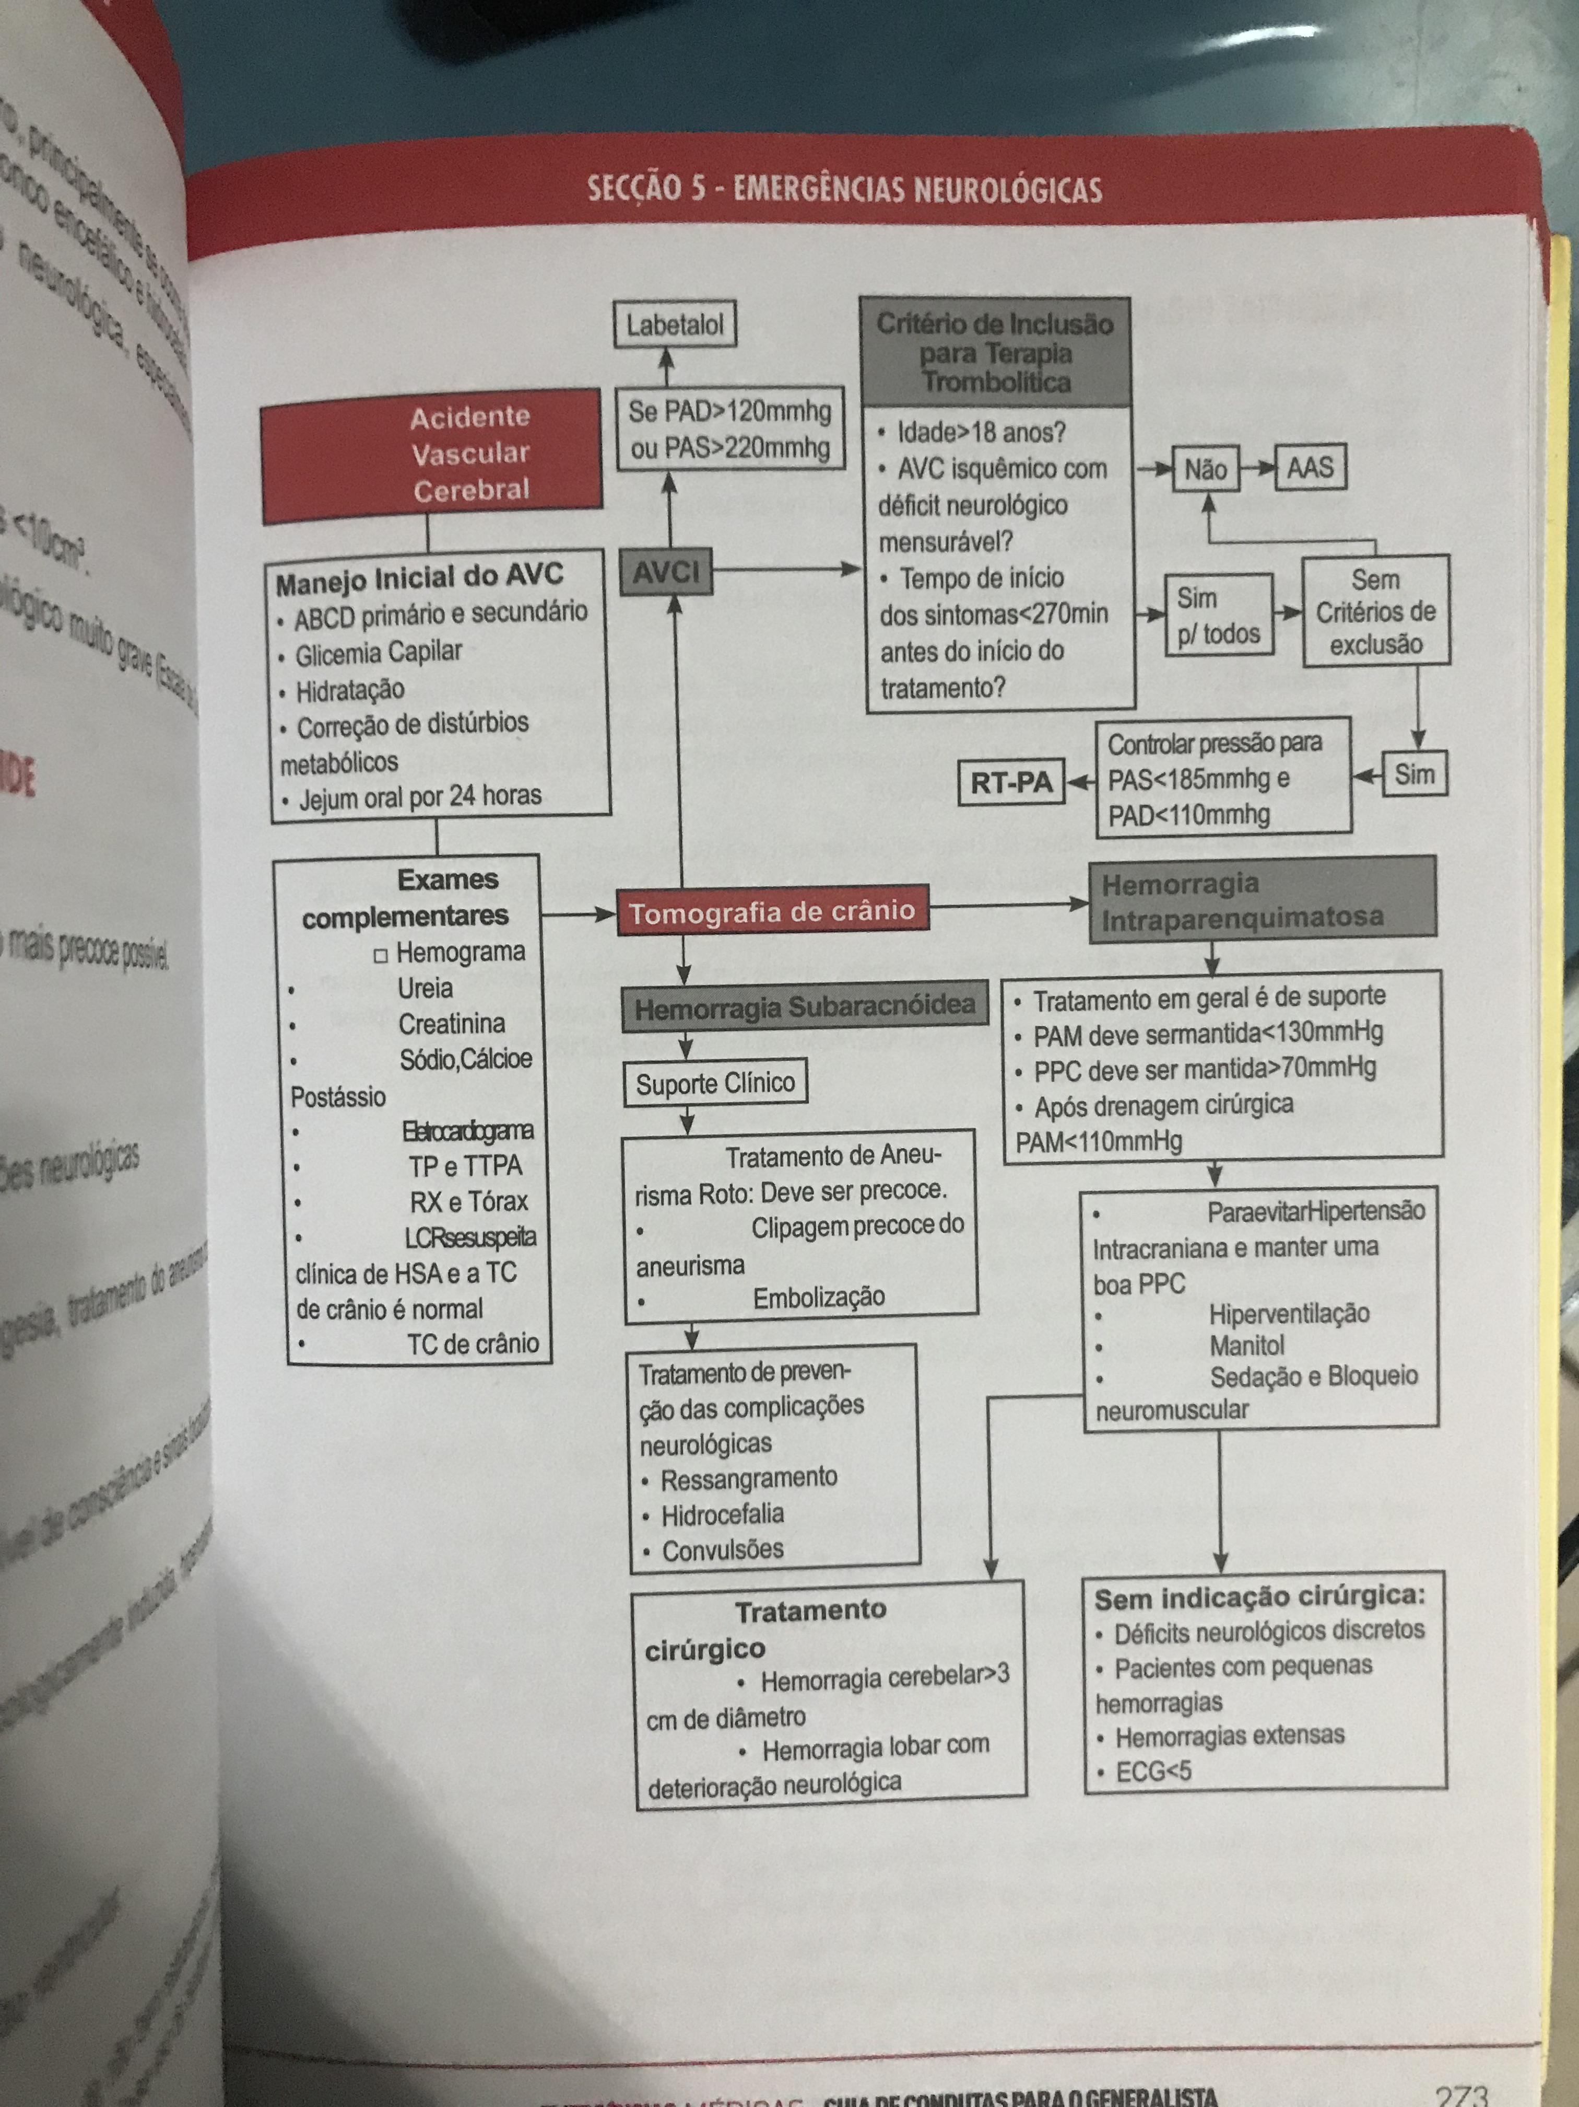
REVISANDO

Slide 44
REFERÊNCIAS
Emergências Clínicas – Abordagem Prática – 7ª edição
Emergências Médicas – Guia de Condutas para o Generalista
Patologia – Robbins e Cotran – 8ª edição

Slide 45
OBRIGADO

